Slide 1
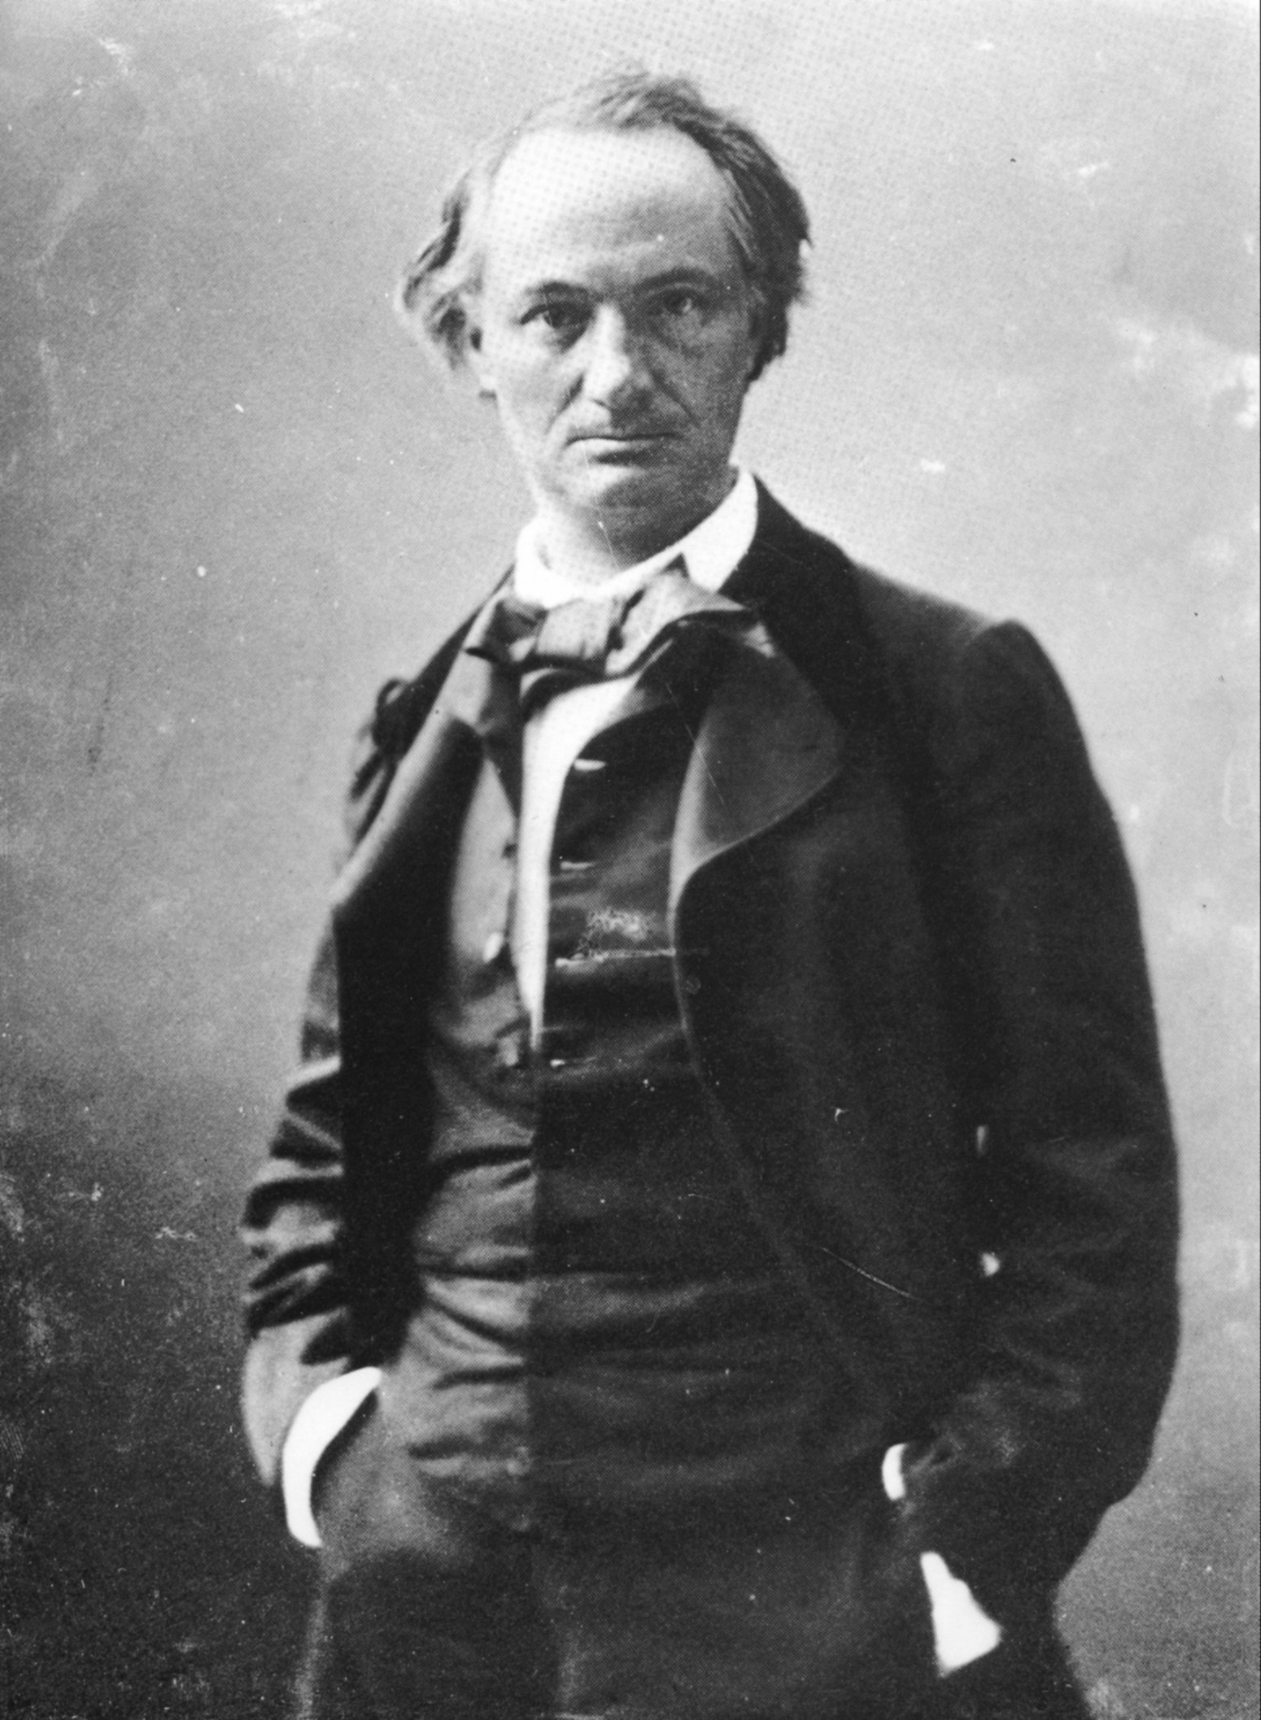
Шарль П‘єр Бодлер
“Квіти зла”

Slide 2
Оригінал: Les Fleurs du Mal
Жанр: декаденство, символізм
Автор: Шарль Бодлер
Мова: французька
Написаний у 1840-1857 роках.
Виданий у 1857 році.

Slide 3
Квіти зла (фр. Les Fleurs du Mal) — збірка поезій Шарля Бодлера, опублікована в 1857. Збірка містить вірші Бодлера, написані в період з 1840 по 1857. Вона вважається значною віхою у розвитку французької поезії і становленні символізму, як літературного напрямку. Тематика збірки в основному еротична й декадентська.

Slide 4
Видання
Вірші, які увійшли до збірки, були написані впродовж 1840-их і першої половини 1850-их років. Вони почали поступово з'являтися в журналі «La Revue des deux Mondes» у 1855. Всього було надруковано 18 поезій. Бодлер послав свої вірші видавцю Огюсту Пуле-Малассі 4 лютого 1857. 20 квітня 9 із них з'явилися в «Revue française». Перше видання збірки накладом 1 300 примірників поступило в продажу 25 червня. 5 липня в газеті «Ле Фігаро» з'явилася критична стаття, що оголосила збірку аморальною. 14 липня газета «Le Moniteur universel» опублікувала статтю з хвалебною оцінкою.
Друге видання, з якого були вилучені 6 заборонених віршів і додано 32 нових, побачило світ у 1861 році накладом 1500 примірників. Третє видання вийшло в Брюсселі вже після смерті автора, у 1868. До нього увійшли 151 поезії, включно із забороненими.

Slide 5
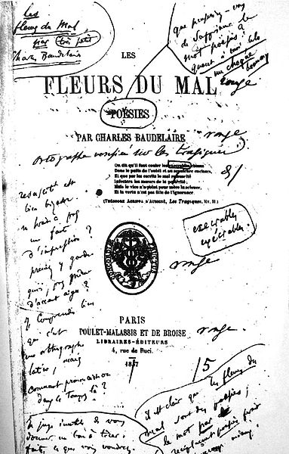
Титульна сторінка першого видання із надписами автора

Slide 6

Ілюстрація до видання 1900

Slide 7
Структура
Поезії збірки згруповані в 6 частин:
Сплін та ідеал. Spleen et Idéal
Паризькі картинки. Tableaux parisiens
Вино. Le Vin
Квіти зла. Fleurs du mal
Бунт. Révolte
Смерть. La Mort

Slide 8
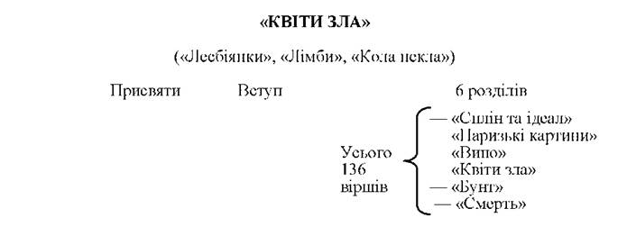

Slide 9

Головними темами віршів є, як і часто в ліриці цього плану, нудьга, смуток, меланхолія. Збірник присвячений Теофіль Готьє, велика частина віршів присвячені Жанні Дюваль, яка працювала статисткою в театрі.

Slide 10
Судова заборона
Збірка епатувала французьку громадськість, викликавши обурення в одних і захоплення в інших. На хвилі обурення автор і видавець були покарані французьким судом за образу громадської моралі. Бодлера оштрафували на 300 франків, шість віршів із збірки потрапили під заборону публікації, яка була відмінена тільки в 1949. Ці вірші: «Лесбос», «Прокляті жінки (у тьмяному сяйві)», «Лета», «Тій, що надміру весела», «Біжутерія» та «Метаморфози вампіра». Ці вірші вийшли в Брюсселі окремою збіркою під назвою «Les Épaves».

Slide 11
У всіх віршах («Квіти зла») протиставляються Добро і Зло. Бодлерівське добро — це зовсім не християнська любов (до Бога чи до інших людей), це всепоглинаюча жага злиття з вічним і нескінченним світом — жага, що може бути задоволена тільки тілесними засобами, які мають позаморальну природу. І саме в цьому — корінь амбівалентності Бодлера. Два протилежні полюси — Добро і Зло, дух і плоть, Бог і Сатана — починають перетворюватись одне в одне. Сатана виступає як втілений голос плоті, але цей голос є тугою за неможливим, яка, у свою чергу, може знайти хоча б якесь задоволення лише за допомогою матеріального. Ось чому бодлерівський Сатана не ангел, а передусім земне втілення Бога, а Бог — земний Сатана, ці дві «безодні» притягують і водночас відштовхують поета, і він завмирає між ними, зачарований і обійнятий жахом. Саме про це вірш Бодлера «Гімн краси», де утверджується думка, що Добро й Зло однаковою мірою можуть бути джерелом прекрасного.
Чи Бог, чи Сатана, чи ніжний Херувим,
Щоб лиш тягар життя,
о владарко натхненна,
Зробила легшим ти,
а всесвіт — менш гидким!
(переклад Д.Павличка)

Slide 12
Краса у віршах Бодлера виявляється то в образі жінки, котрій смуток додає чарівності («Сумний мадригал», «Рудій жебрачці», «До перехожої»), то у статуї, незворушній і непохитній, об груди якої розбивається кожний, хто намагається осягнути її таємницю («Гімн краси»). Поетові невідоме походження краси: можливо, вона зійшла з ' небес, а може,піднялася з морської безодні. Але саме краса, якого б походження вона не була, робить світ ближчим, а удари долі слабкішими. Відчуття «жахів життя» штовхало поета до пошуків нової незнаної краси, що зростає на ґрунті розкладу й відчаю, у світі, де торжествує зло. Не випадково у передмові до «Квітів зла» Бодлер сформулював основний пункт своєї естетичної програми як «видобування краси із зла».

Slide 13
Домінантами поетики збірки Бодлера «Квіти зла» є контраст і символіка. Протилежності доводяться до крайньої поляризації. Так, у вірші «Падло» парадоксально оспівується вічність порівняно з тимчасовістю матеріального.
Так скажіть же, красо, хробакам,
що в жадобі
поцілунками тіло пожруть,
Я зберіг од кохання, що тліє у гробі,
божественну і форму, і суть.
(переклад М.ДрайХмари)

Slide 14
Шарль Бодлер є одним із зачинателів символізму, але у його творчості, і зокрема у збірці «Квіти зла», поєдналися романтичні й власне символьні елементи. Вірші у «Квітах зла» мають здебільшого двопланову структуру, де на передньому плані — предмети, емпіричні явища, конкретні деталі, якими ховається ідея, абстракція, що перетворює предметно-емпіричні образи в символи («Альба рос»).

